Slide 1
Getters и setters
Getter – это метод, извлекающий информацию части объекта (поля).
  в getter можно включить дополнительные вычисления.
Setter – это метод, вставляющий информацию в объект.
  setter может проверять корректность данных (например, между 1 и 7) или выполнять дополнительные действия (например, очищать экран)
Getters и setters могут использоваться без соответствующей переменной
Это хорошая объектно-ориентированная практика
Соглашение: для переменной fooBar тип fbtype определяется
  getFooBar()
  setFooBar(fbtype x)

Slide 2
Абстрактные классы и методы
Абстрактный класс не конкретен
Нельзя создать объект абстрактного класса
  public abstract class shape { }
Абстрактный метод без тела
  public abstract double area();
(Только) У абстрактных классов могут быть абстрактные методы
Класс с абстрактным методом является абстрактным

Slide 3
Пример абстрактный класс
public abstract class Shape {
public abstract double area(); // Abstract methods: note
public abstract double circumference();// semicolon instead of body.
}
class Circle extends Shape {
public static final double PI = 3.14159265358979323846;
protected double r; // Instance data
public Circle(double r) { this.r = r; } // Constructor
public double getRadius() { return r; } // Accessor
public double area() { return PI*r*r; } // Implementations of
public double circumference() { return 2*PI*r; } // abstract methods.
}
class Rectangle extends Shape {
protected double w, h; // Instance data
public Rectangle(double w, double h) { // Constructor
this.w = w; this.h = h;
}
public double getWidth() { return w; } // Accessor method
public double getHeight() { return h; } // Another accessor
public double area() { return w*h; } // Implementations of
public double circumference() { return 2*(w + h); } // abstract methods.
}

Slide 4
Интерфейсы
interface Имя
{
//описание
}

Slide 5
Состав интерфейса
Нереализованные методы
Константы
Вложения
Интерфейс – глагол(ы)
Класс ( в т. ч. и абстрактный) - существительное

Slide 6
Реализация интерфейса
Реализовать интерфейс – значит реализовать ВСЕ методы интерфейса
class Имя implements I1,I2,…In
{
//…
}

Slide 7
Пакеты
Состав:
Классы
Интерфейсы
Первая строка:
package имя;

Slide 8
Имя пакета
и1.и2.и3. … .иn
Обратный URL
Переменная CLASSPATH
Возможные конфликты

Slide 9
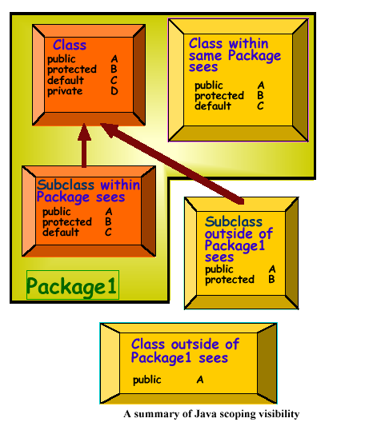
Для полей и методов
public
private
protected

